Slide 1

Introducción a las Bases de Datos
Dr. Leon Felipe Palafox Novack
lpalafox@up.edu.mx

Slide 2
Que se vio la clase pasada
1
Recordar es vivir!

Slide 3


Slide 4
Normalización
Hay tres tipos de errores:
Anomalía de Actualización (update anomaly)
Anomalía de Inserción (insertion anomaly)
Anomalía de Borrado (deletion anomaly)

Slide 5
Normalización
La estabilidad ayuda:
A que las aplicaciones no tengan que reescribirse.
A que los Query sean “constantes” con los cambios.
A que las vistas sigan existiendo.

Slide 6
Presentaciones
2

Slide 7
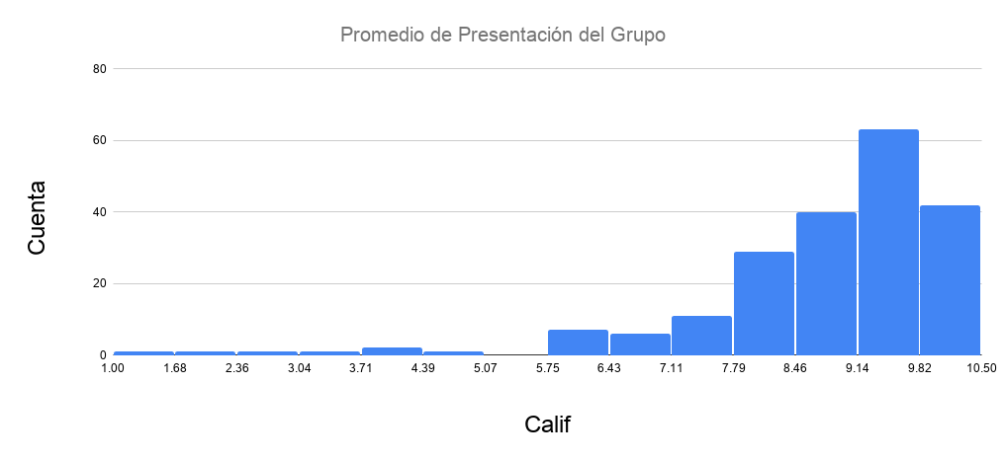

Slide 8
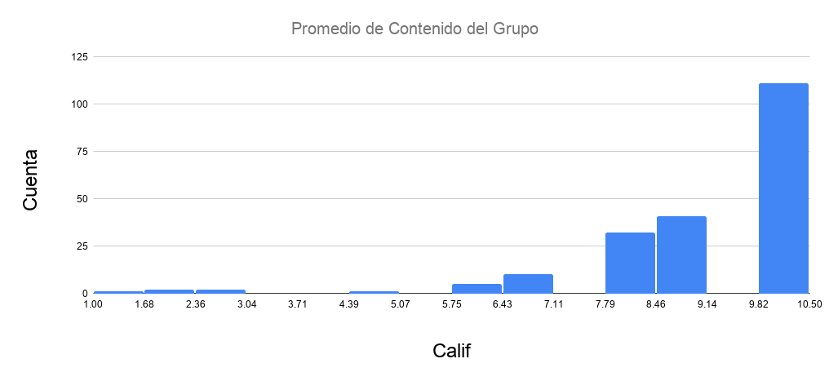

Slide 9
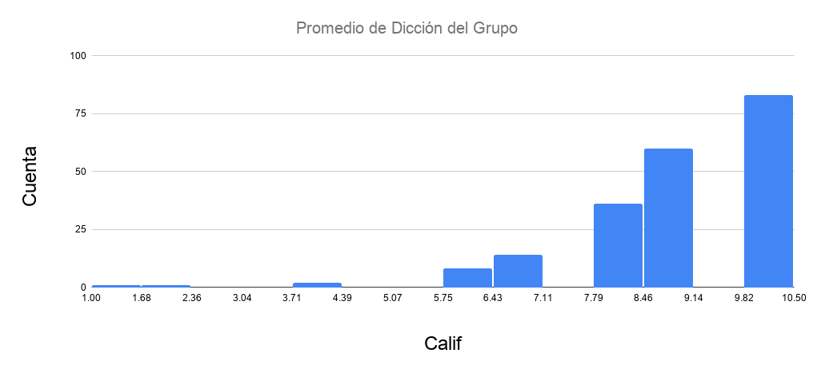

Slide 10
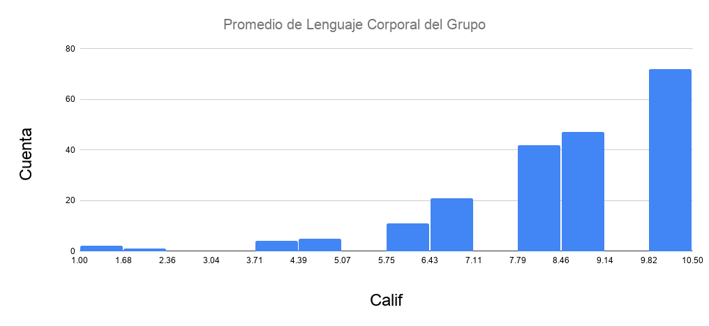

Slide 11
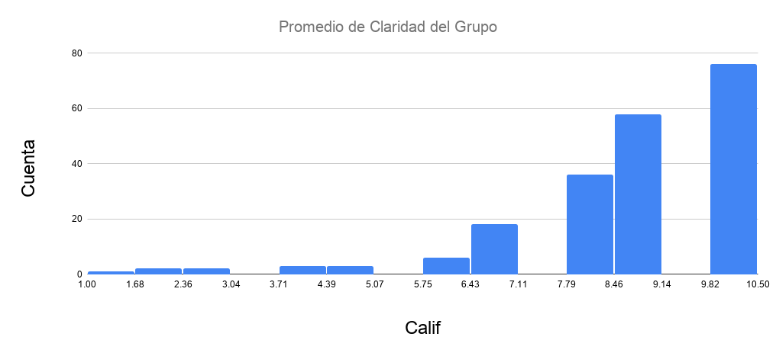

Slide 12
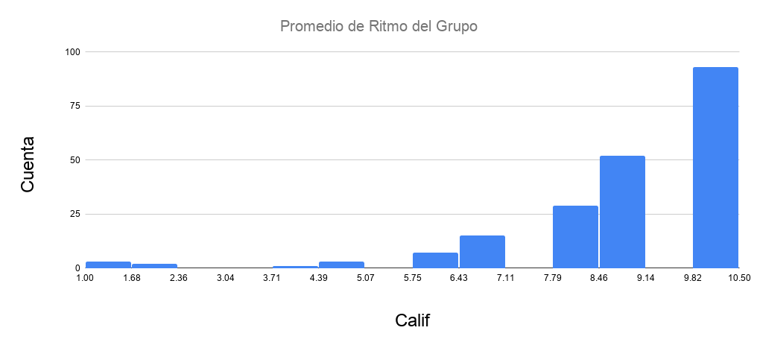

Slide 13
Base de datos en la praxis
3

Slide 14
Presentaciones
Cuál fue la aplicación (software)
Que problemas creen que se suscitaron?
Como los resolverían?

Slide 15
Aplicación
Una forma:
ID
Opiniones
Escalas
Nombre

Slide 16
Problemas
Las ID, no fueron consistentes:
Como lo solucionan?
Drop down
Opción múltiple
Los nombres tampoco fueron consistentes:
Como lo solucionan?
Referenciando con las ID

Slide 17
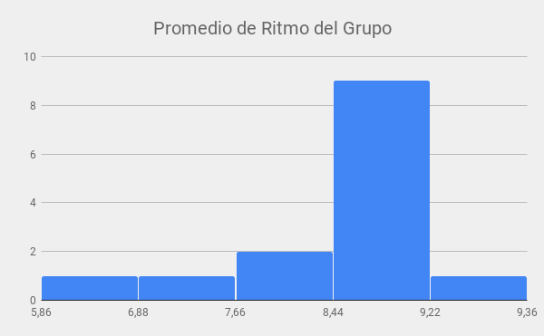
Flujo de trabajo
BD
Pregunta 1
Pregunta 2
Pregunta 3

Slide 18
Más ejemplos

Slide 19

Problema
Pixar quiere implementar una base de datos para llevar control de quien está asignado a cada película, Ya que las películas son muchas. Las películas pueden ser diferenciadas por género, ID, temporada y año.

Slide 20
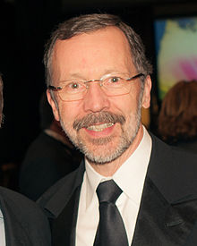
Preguntas?
A Pixar le gustaría poder listar el personal asignado a cada película.
Con empleado ID, Nombre, Lugar de Procedencia, Fecha de Contratación
Edwin Catmulll

Slide 21
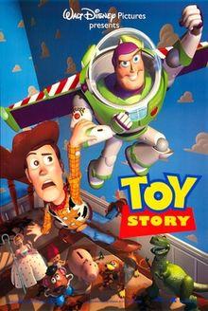



Un poco del negocio de películas
Navidad
Verano

Slide 22
Personal
Productor
Director
Guionista
Animador
Músico

Slide 23
Preguntas?
Que preguntas podrían resolver?

Slide 24

Preguntas?
Que tanto impacta el lugar de procedencia:
Habilidad
Tiempo en Pixar
Número de Películas

Slide 25

Preguntas?
Que tanto impacta el rating:
Número de personas
Lugar de procedencia
Tiempo en la empresa promedio

Slide 26
Relaciones
Que relaciones encontramos en los datos

Slide 27
Relaciones
Una película debe tener mas 1 o más personas y una persona puede estar en 0 o más películas.
Una persona puede venir de 1 lugar de contratación, pero puede haber N personas que vienen del mismo lugar

Slide 28


